Slide 1
第14章 车辆系统仿真
本章讲述了汽车系统仿真，主要设计有汽车制动系统仿真，汽车悬架的仿真，包括汽车悬架系统的方程建立、汽车悬架系统仿真以及白噪声路面模拟输入仿真等，汽车四轮转向系统仿真，分别考虑在低速和高速运行情况下的四轮系统仿真，很好的解释了汽车系统建模分析仿真，使读者了解和掌握汽车系统建模，挖掘更深层本质。
学习目标：
（1）学习和掌握汽车制动系统仿真；
（2）学习和掌握汽车悬架的仿真；
（3）学习和掌握汽车四轮转向系统仿真。

Slide 2
目录
14.1 汽车制动系统仿真
14.2 汽车悬架系统仿真
14.3 汽车四轮转向控制系统仿真

Slide 3
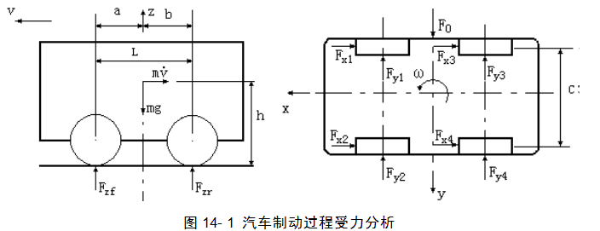
14.1 汽车制动系统仿真
汽车的实际制动过程是非常复杂的，制动过程中受力分析如图14-1所示。

Slide 4
一般做分析处理时，常对其制动过程做如下假设：
（1）汽车左右结构是完美对称的；
（2）忽略汽车悬架的影响；
（3）汽车在制动过程中忽略俯仰运动，考虑横摆运动；
（4）忽略路面的不平，即忽略系统界面的各种冲击激励；
（5）汽车在进行直线制动时，受到一个侧向干扰力作用；
（6）忽略轮胎的转动惯量和滚动阻力。
考虑汽车的纵向、横向以及绕
轴的转动，则汽车的运动方程式如下：
轮胎侧偏角表达式为：

Slide 5
由于汽车在制动过程中，受到制动力和侧向力的影响，产生纵向和横向的加速度使得汽车的轮胎载荷产生变化，通过分析得到每个轮胎的载荷模型如下：
考虑轮胎受到侧向力的作用，采用Gim模型对汽车制动系统进行仿真设计，其侧向力和回转力矩分别如下式所示：

Slide 6
考虑
纵向力：
侧向力：
回转力矩：

Slide 7
考虑
纵向力：
侧向力：
回转力矩：
其中，

Slide 8
（1）未含ABS系统的制动过程：
（2）含有ABS系统的制动过程：
（3）滑移率与附着系数之间的关系：
考虑单轮车辆系统制动模型，具体如图14-2所示。

Slide 9
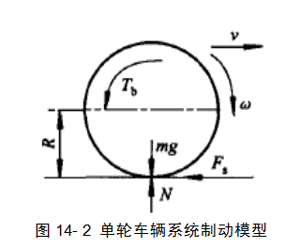
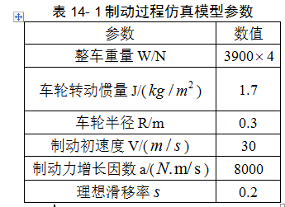
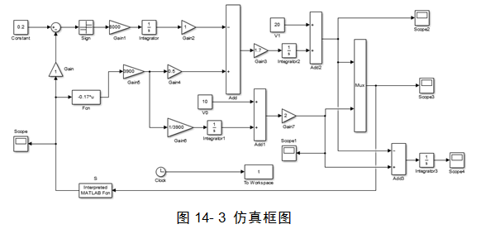
由此建立单轮车辆制动模型的微分方程式：
制动过程仿真模型参数如表14-1所示。
建立汽车单轮制动模型仿真框图如图14-3所示。

Slide 10
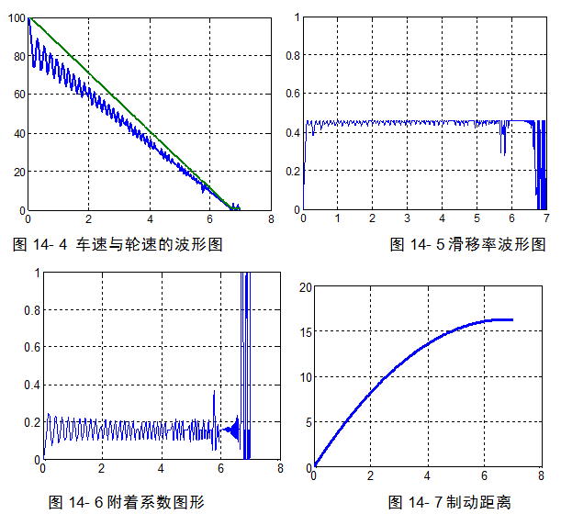
模型根据不同滑移率下的地面附着系数得到相应的汽车的加速度，积分后与初始化车速得到相应的车速，运行仿真文件输出结果如图14-4~图14-7所示。
由车速与轮速的波形图可知，车轮在制动过程中，并没有处于抱死状态，而是始终在小于车速的附近波动，满足系统安全性能，紧急制动时危险的。

Slide 11
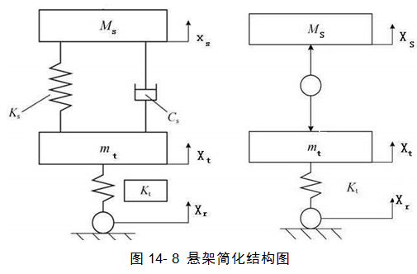
14.2 汽车悬架系统仿真
汽车本身就是一个较复杂的系统，通常对系统采用简化分析的思想，在此为了简化分析，考虑1/4车辆模型（即单轮车辆模型），设其悬挂质量
它包括车身，车架及其上的总成。悬挂质量通过减振器和弹簧原件与车轴、车轮相连。车轮、车轴构成的非悬挂质量为
车轮通过减振弹簧连接于地面。具体的悬架简化结构图如图14-8所示。

Slide 12

14.2.1 汽车悬架系统运动方程建立
如图14-8所示，建立被动悬架系统的运动微分程为：
选取状态变量
构成状态向量
于是等到状态方程为：
其中
为零均值的白噪声，

Slide 13
评价汽车悬架性能时，主要是考虑它对汽车平顺性和操作稳定性的影响，而评价汽车这些性能时，常涉及到一些参数，如车身加速度、悬架动扰度、轮胎动变形等，因此分析汽车这些性能指标特性显得尤为必要。
选取三个性能指标：
车身加速度：
悬架动扰度：
轮胎动变形：
于是得到输出方程为：

Slide 14
由于主动悬架和被动悬架的区别在于前者除了具有弹性元 件和减振器以外，它还在车身和车轴之间安装了一个由中央处理器控制的力发生器，它能按照中央处理器下达的指令上下运动，进而分别对汽车的弹簧载荷质量和非弹簧载荷质量产生力的作用。
如图14-8所示悬架模型，建立主动悬架模型如下：
与被动悬架类似，选取状态变量
构成状态向量
于是得到状态方程为：
其中，

Slide 15
选择输出变量
构成状态向量
于是得到状态方程为：

Slide 16
14.2.2 汽车悬架系统仿真
（1）被动悬架
考虑被动悬架汽车的结构参数为：车身质量
，轮胎质量
被动悬架刚度
，被动悬架阻尼系数
，轮胎刚度
，代入后得到：

Slide 17
在MATLAB中利用命令[z,p,k]=ss2zp(A,B,C,D)，可求得汽车被动悬架系统的极点，编程求解如下：
clc,clear,close all
A = [0,1,0,-1;
-66.667,-4.083,0,4.0833;
0,0,0,1;
533.333,32.667,5333.333,-32.667];
B=[0,0,1,0]';
C=[-66.667,-4.083,0,4.083;
1,0,0,0;
0,0,1,0];
D = [0,0,0]';
[z,p,k]=ss2zp(A,B,C,D)

Slide 18
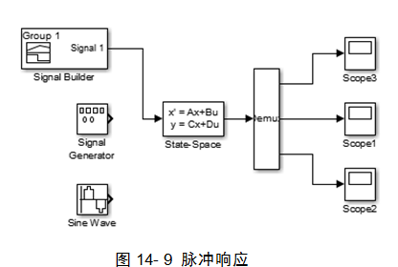
运行程序输出结果如下：
z =
Columns 1 through 2
0.0003 + 0.0000i 0.0003 + 0.0000i
-16.3279 + 0.0000i Inf + 0.0000i
Inf + 0.0000i Inf + 0.0000i
Column 3
-18.3751 +16.1974i
-18.3751 -16.1974i
0.0003 + 0.0000i
p =
-88.1584 + 0.0000i
56.2600 + 0.0000i
-2.4258 + 8.1119i
-2.4258 - 8.1119i
k =
1.0e+04 *
2.1776
-0.5333
0.0001

Slide 19
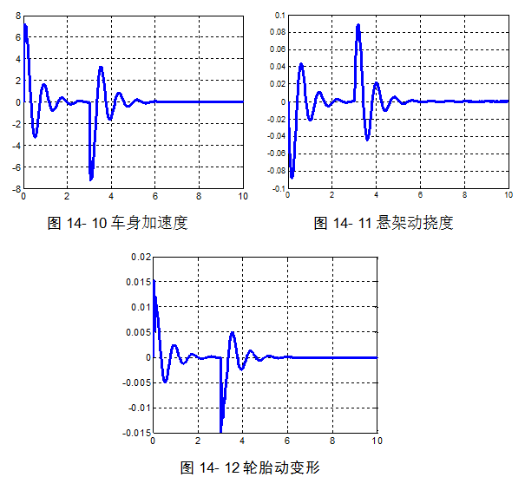
这些极点都在左半s平面内，满足系统稳定性的条件，故可判断汽车被动悬架系统是稳定的。
1）脉冲响应
采用脉冲响应对该被动悬架模型进行仿真，仿真框图如图14-9所示。

Slide 20
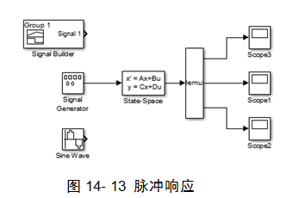
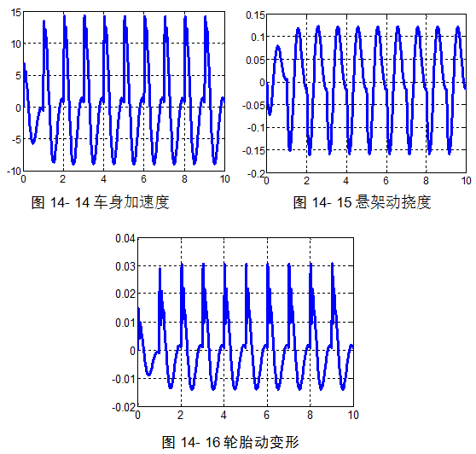
2）锯齿波响应
采用锯齿波响应对该被动悬架模型进行仿真，仿真框图如图14-13所示。
运行程序输出结果如图14-14~14-16所示。

Slide 21
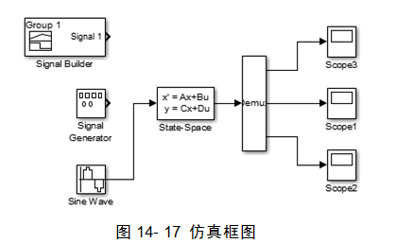
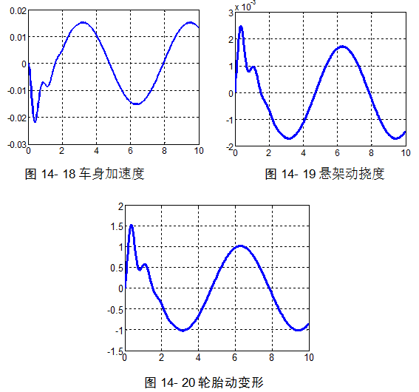
3）正弦波响应
采用正弦波响应对该被动悬架模型进行仿真，仿真框图如图14-17所示。
运行程序输出结果如图14-18~14-20所示。

Slide 22
（2）主动悬架
为了得到系统的反馈力
则可以先求出系统的状态变量
再求出反馈系数
，从而得到反馈力
为了快速响应，状态加权系数应远大于控制信号的加权系数
且权系数对悬架性能有很大影响，取值较大，车身加速度越大，悬架动扰度则减小，而轮胎
的变形影响不明显。在本系统仿真中，设：
有

Slide 23
对于反馈系数K
，编程求解如下：
clc,clear,close all
A1=[0 1 0 -1;
0 0 0 0;
0 0 0 -1;
0 0 5333.333 0];
B1=[0;0.00417;0;-0.0333];
Q=[4050000 0 0 0;
0 0 0 0;
0 0 3350000 0;
0 0 0 0];
R=[1];
[K,P,E]=lqr(A1,B1,Q,R)
运行程序输出结果如下：

Slide 24
运行程序输出结果如下：
K =
1.0e+03 *
2.0125 0.9768 -1.8409 -0.0372
P =
1.0e+06 *
1.9657 0.4771 -1.8909 -0.0007
0.4771 0.2344 -0.4414 0.0000
-1.8909 -0.4414 7.7881 0.0000
-0.0007 0.0000 0.0000 0.0011
E =
-0.6202 +73.0316i
-0.6202 -73.0316i
-2.0354 + 2.0611i
-2.0354 - 2.0611i

Slide 25
原系统状态方程为：
其中，

Slide 26
MATLAB中利用命令[z,p,k]=ss2zp(A,B,C,D)，可求得汽车主动悬架系统的极点为，编程求解如下：
clc,clear,close all
A = [0,1,0,-1;
-8.4,-4.1,7.7,0.2;
0,0,0,-1;
67,32.5,5272,1.2];
B=[0,0,1,0]';
C=[-8.3859,-4.0703,7.6711,0.1549;
1,0,0,0;
0,0,1,0];
D = [0,0,0]';
[z,p,k]=ss2zp(A,B,C,D)

Slide 27
运行程序输出结果如下：
z =
Columns 1 through 2
-52.6463 +54.1895i -3.9550 + 0.0000i
-52.6463 -54.1895i Inf + 0.0000i
0.0224 + 0.0000i Inf + 0.0000i
Column 3
-1.6174 + 7.9023i
-1.6174 - 7.9023i
0.3348 + 0.0000i
p =
0.5991 +73.0214i
0.5991 -73.0214i
-2.0491 + 2.0500i
-2.0491 - 2.0500i
k =
1.0e+03 *
0.0077
-5.2643
0.0010

Slide 28
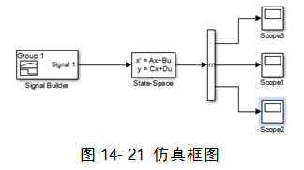
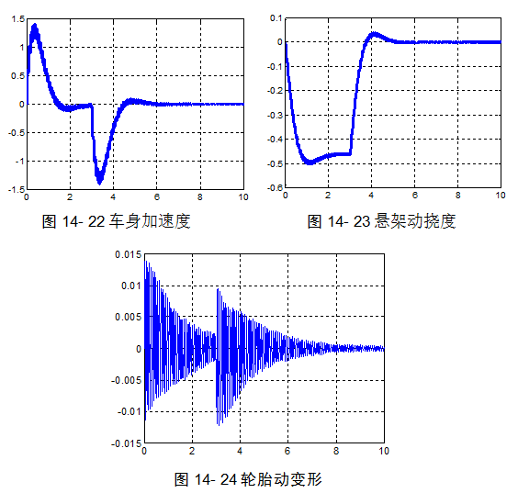
这些极点都在左半S平面内，满足系统稳定性的条件，故可判断汽车主动悬架系统是稳定的。
1）脉冲响应
采用脉冲响应对该主动悬架模型进行仿真，仿真框图如图14-21所示。
运行程序输出结果如图14-22~14-24所示。

Slide 29
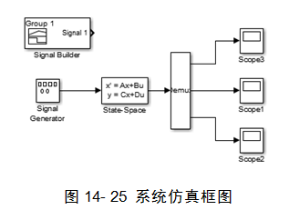
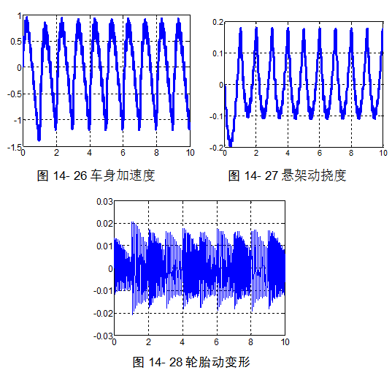
2）锯齿波响应
采用锯齿波响应对该主动悬架模型进行仿真，仿真框图如图14-25所示。
运行程序输出结果如图14-26~14-28所示。

Slide 30
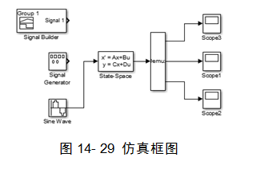
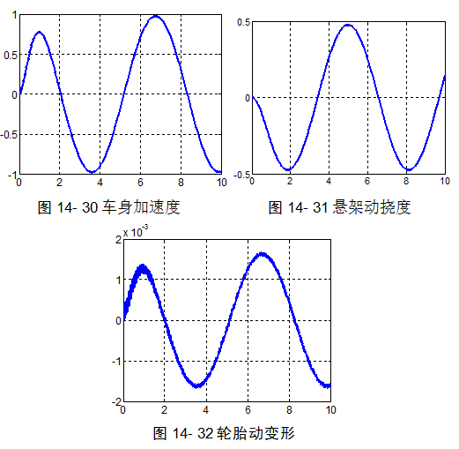
3）正弦波响应
采用正弦波响应对该被动悬架模型进行仿真，仿真框图如图14-29所示。
运行程序输出结果如图14-29~14-31所示。

Slide 31
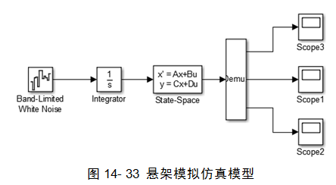
14.2.3 白噪声路面模拟输入仿真
在模拟路面输入时，用白噪声信号作为路面不平度的输入信号。建立悬架模拟仿真模型如图14-33所示。
如图14-33所示，为了仿真实际路面工况，本系统采用有限带宽白噪音，经积分后得到仿真路面。
（1）被动悬架仿真

Slide 32
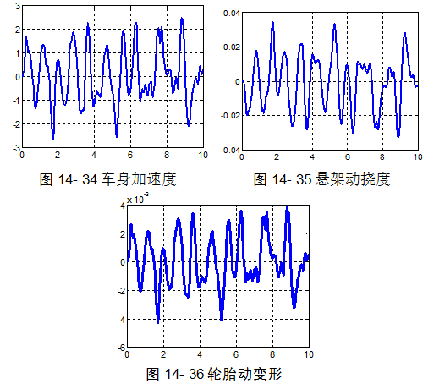
运行程序输出结果如图14-34~14-36所示。

Slide 33
（2）主动悬架仿真
运行程序输出结果如图14-37~14-39所示。

Slide 34
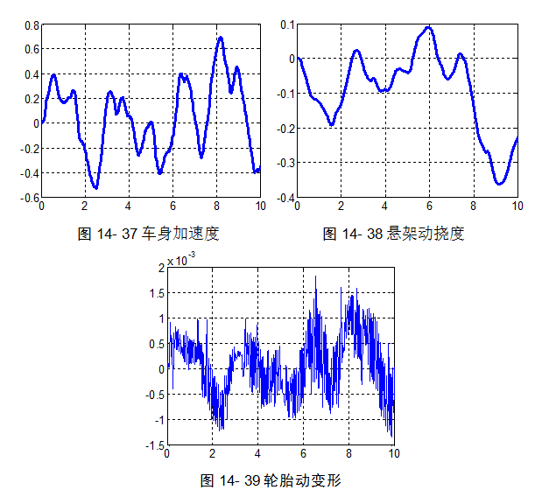
综上所述，从车身垂直振动加速度对比图中看出：安装了主动控制装置的悬架极大的降低了车身在垂直方向的振动，使汽车的平顺性得到了很好的提高。
从悬架变形对比图中看出：安装了主动控制装置的悬架使限位块冲击车身的可能性减少，在一定程度上改善了汽车的平顺性。
从轮胎变形对比图中看出：安装了主动悬架系统的轿车的后轮胎变形小，即轮胎跳离地面的可能性减小，在一定程度上提高了它们的安全性和操纵稳定性

Slide 35
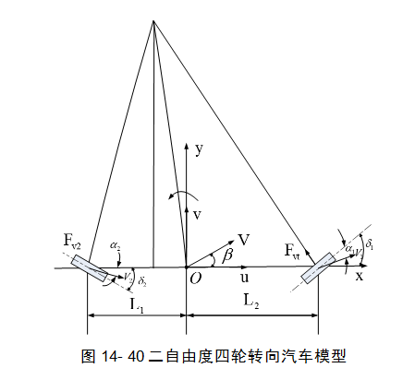
14.3 汽车四轮转向控制系统仿真
在四轮转向分析中，通常采用的是把汽车简化为一个二自由度的两轮车模型，如图14-40所示。
一般情况下，忽略悬架的作用，认为汽车只做平行于地面的平面运动，即汽车只有沿
轴的侧向运动和绕质心的横摆运动。
此外，汽车的侧向加速度限定为
以下，轮胎侧偏特性处于线性范围内。
模型的运动微分方程为：

Slide 36
考虑到前后轮转角较小，
方程简化为：
式中，
其中，
分别为前后轮的侧偏刚度且取负值；

Slide 37
由此得到相应的运动微分方程：
当后轮转角
时，系统即为二轮转向系统。
采用Sano等提出的定前后轮转向比——四轮转向系统。定义
为前后轮转向比：
则四轮转向系统汽车后轮转角
，且
，当前后轮转向比
时，前后轮同方向转向；当
时，前后轮反方向转向。：
则相应的运动微分方程变为

Slide 38
转角输入-横摆角速度输出的关系函数：
转角输入-质心侧偏角输出的关系函数：

Slide 39
上式中，

Slide 40
车辆在一定速度行驶时，前轮角阶跃输入下的稳态响应可以用稳态横摆角速度增益来评价。所谓稳态横摆角速度增益是指稳态横摆角速度与前轮转角之比。稳态时，横摆角速度定值，此时
则得到稳态横摆角速度增益方程
稳态横摆角速度增益：
其中，
为轴距；
称为稳定性因数，其单位为
用来保证汽车稳定响应的一个重要参数。

Slide 41
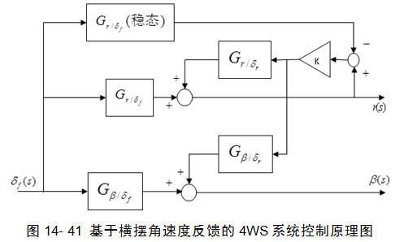
Sano提出的定前后轮转向比四轮转向系统，过分追求减小高速转向时的横摆角速度，使得后轮转角的随动性差，调节作用被限制在一个具体的范围之内，不可能充分利用其机动性来提高相应的稳定性，并且一般有较长时间的滞后。因此，本模型引入一种横摆角速度反馈信息，进行再调节控制。
具体的做法是给出一个前轮转角阶跃输入后，不直接根据当前速度给出后轮转角，而是在忽略后轮转角的情况下，得出相应的横摆角速度响应，然后和稳态横摆角速度相比较，得出一个需要调整的值；以这个值通过一定的关系，求出当前需要的后轮横摆角。整个过程动态进行，后轮根据需要，不断接近最优值。其相应的控制原理图如图14-41所示。

Slide 42
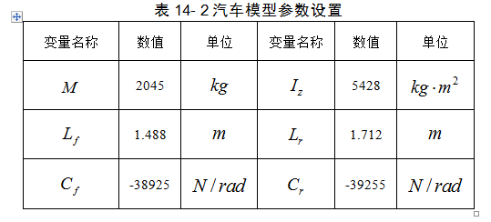
如图14-41中，各传递函数表达式如下：
本模型设计的模型参数如表14-2所示。

Slide 43
14.3.1 低速四轮转向系统仿真
由图15-41所示，在低速运行情况下，各传递函数如下：
稳态横摆角速度增益：
前后轮比例常数：

Slide 44
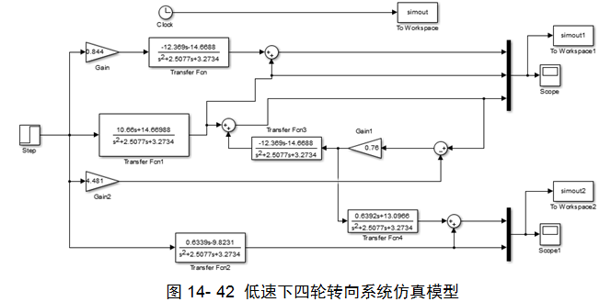
考虑
下的系统仿真，仿真框图如图14-42所示。

Slide 45
运行程序，输出响应的结果到变量空间，编写程序绘图如下：
clc,close all
figure(1);
l = length(simout1);
t = 0:10/(l-1):10;
plot(t,simout1(:,1),'r','linewidth',2)
hold on
plot(t,simout1(:,2),'g','linewidth',2)
plot(t,simout1(:,3),'b','linewidth',2)
legend('定前后轮比例控制的4WS系统','2WS系统','横摆角速度反馈的4WS系统')
figure(2),
plot(t,simout2(:,1),'r','linewidth',2)
hold on
plot(t,simout2(:,2),'b','linewidth',2)
legend('横摆角速度反馈的4WS系统','2WS系统')
运行程序输出结果如图14-43~14-44所示。

Slide 46
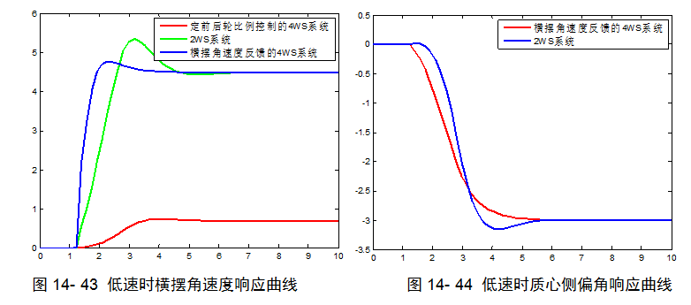

Slide 47
14.3.2 高速四轮转向系统仿真
由图14-41所示，在高速运行情况下，各传递函数如下：
稳态横摆角速度增益：
前后轮比例常数：
考虑
下的系统仿真，仿真框图如图14-45所示。

Slide 48
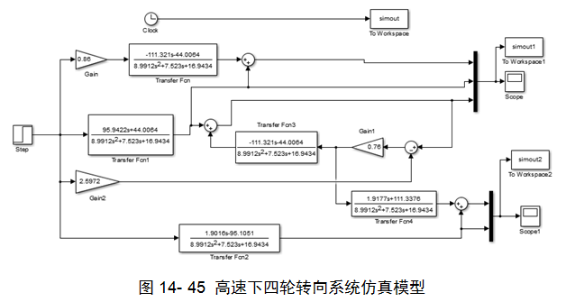

Slide 49
运行程序，输出响应的结果到变量空间，编写程序绘图如下：
clc,close all
figure(1);
l = length(simout1);
t = 0:10/(l-1):10;
plot(t,simout1(:,1),'r','linewidth',2)
hold on
plot(t,simout1(:,2),'g','linewidth',2)
plot(t,simout1(:,3),'b','linewidth',2)
legend('定前后轮比例控制的4WS系统','2WS系统','横摆角速度反馈的4WS系统')
figure(2),
plot(t,simout2(:,1),'r','linewidth',2)
hold on
plot(t,simout2(:,2),'b','linewidth',2)
legend('横摆角速度反馈的4WS系统','2WS系统')
运行程序输出结果如图14-46~14-47所示。

Slide 50
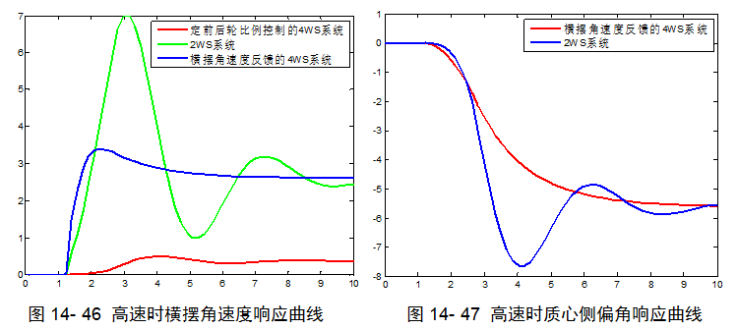
由以上分析可知，单纯采用2WS转向系统，不但超调量较大，而且系统达到稳态的时间较长，很不适合高速下稳态操作；而采用Sano提出的定前后轮比例控制的4WS系统，在汽车横摆角速度的稳定值上得到了很好的调整，唯一不足的是其响应时间较长，整体性能均较好。

